Slide 1
16.4 四旋翼飞行器建模与参数辨识
16.4.1 四旋翼飞行器动力学模型
四旋翼直升机，国外又称Quadrotor，Four-rotor，4 rotors helicopter，X4-flyer等，是一种具有四个螺旋桨的飞行器并且四个螺旋桨呈十字形交叉结构，相对的四旋翼具有相同的旋转方向，分两组，两组的旋转方向不同。与传统的直升机不同，四旋翼直升机只能通过改变螺旋桨的速度来实现各种动作。

Slide 2
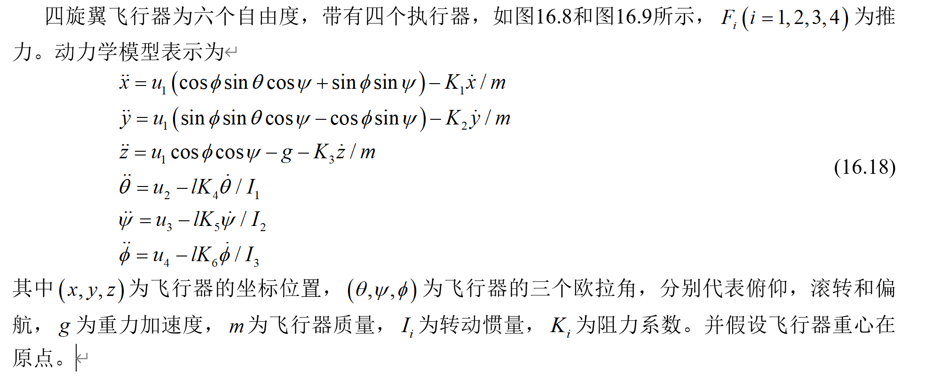

Slide 3
图16.8 四旋翼飞行器示意图

Slide 4
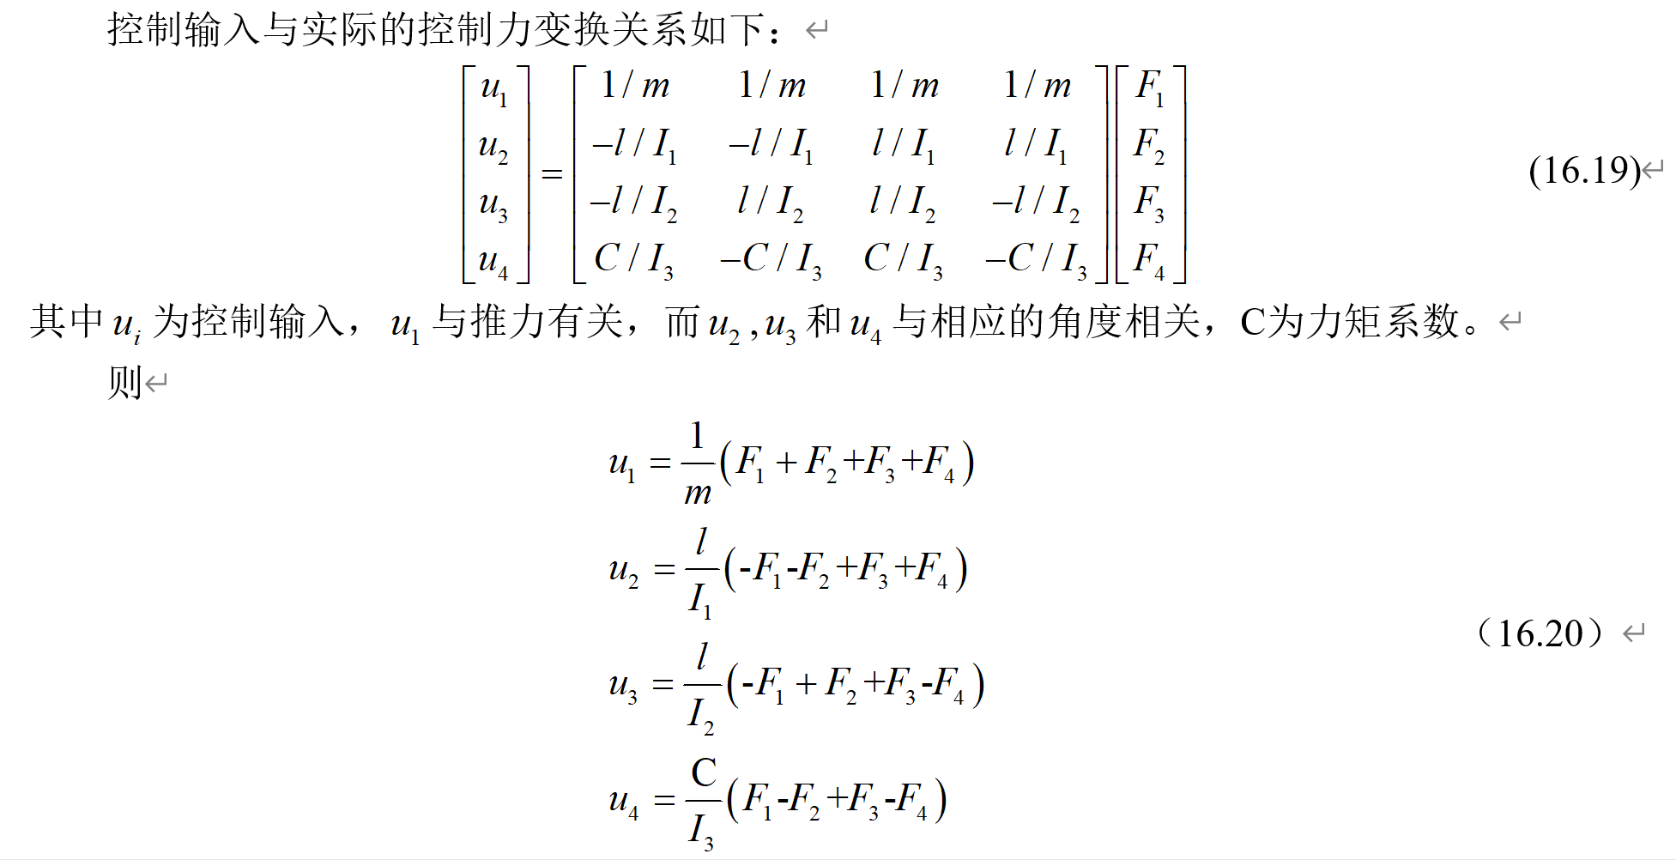

Slide 5
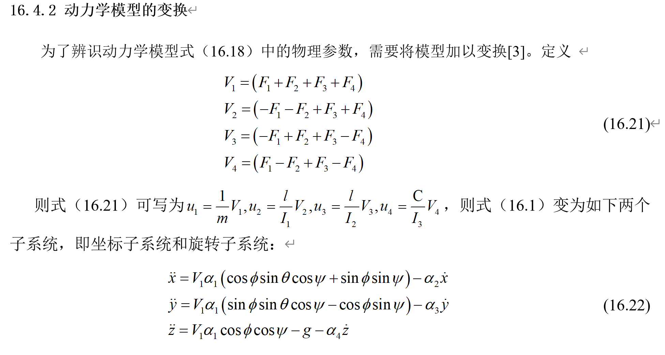

Slide 6
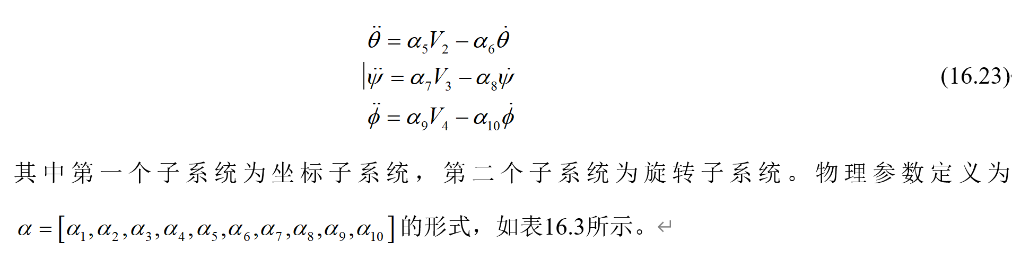

Slide 7
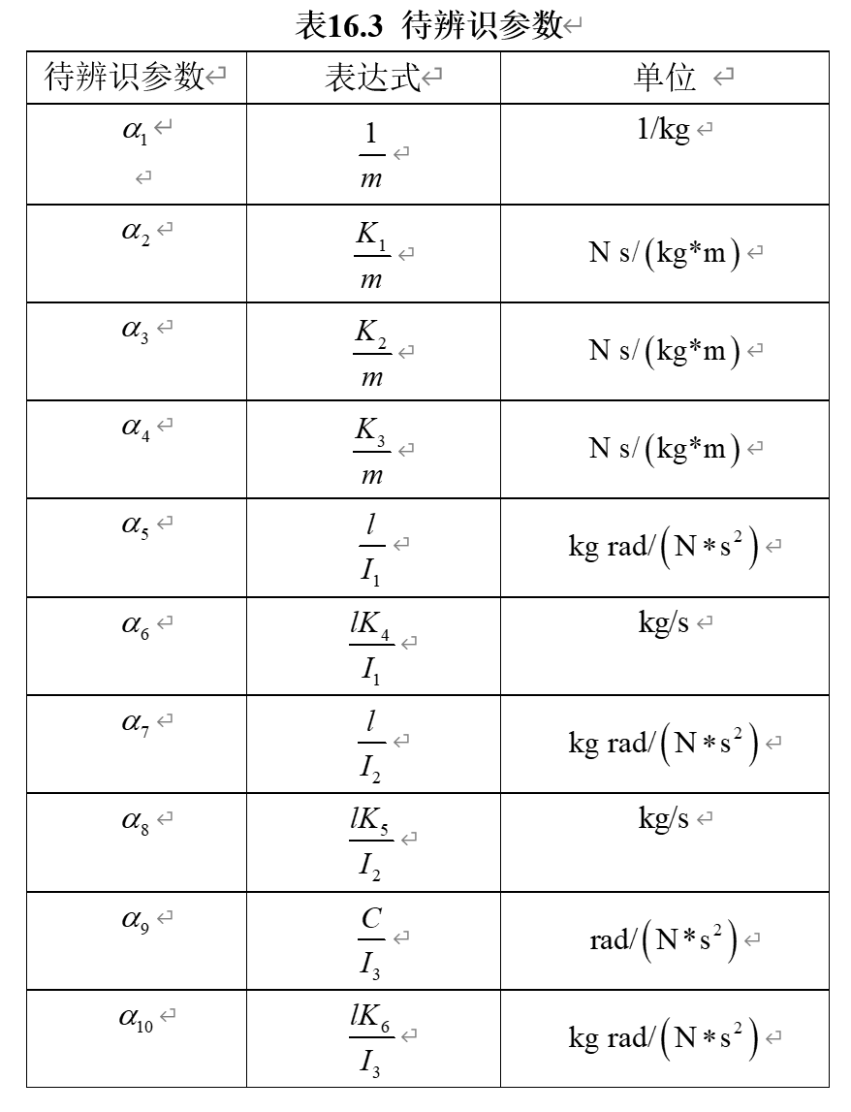

Slide 8
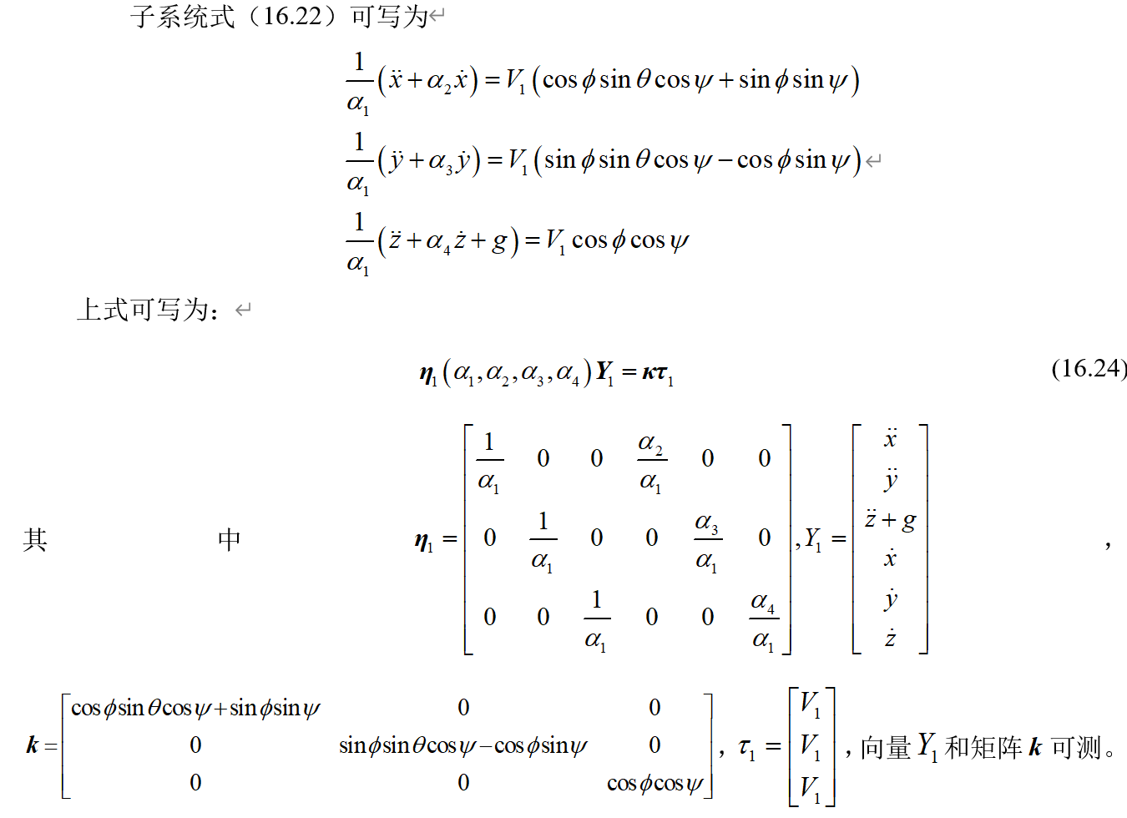

Slide 9
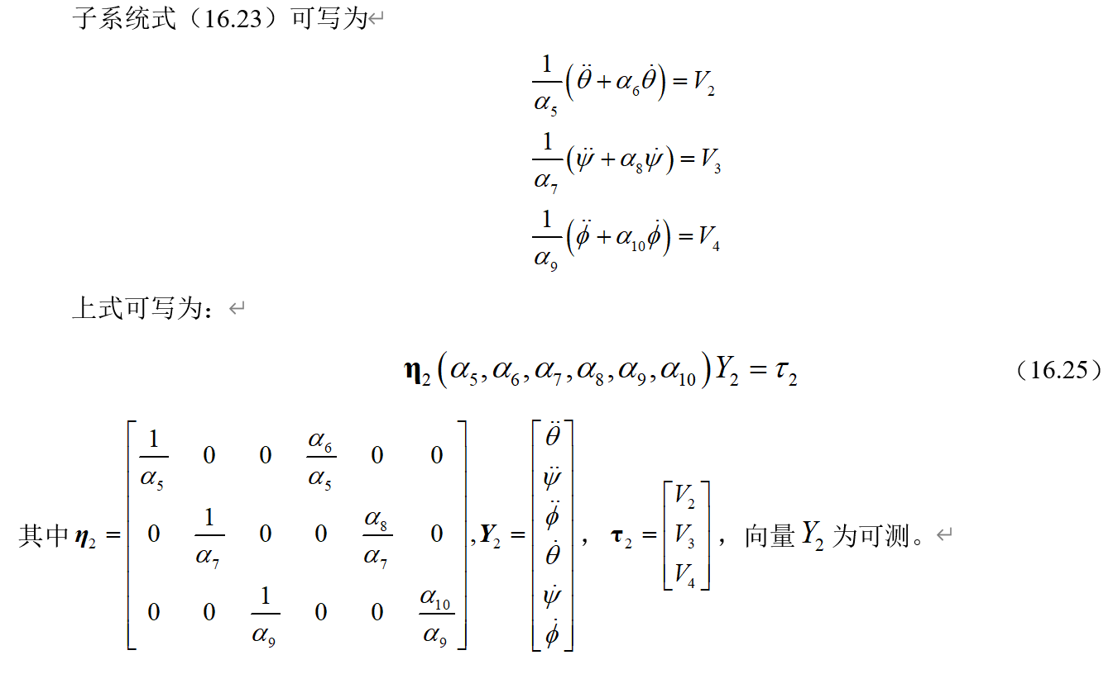

Slide 10
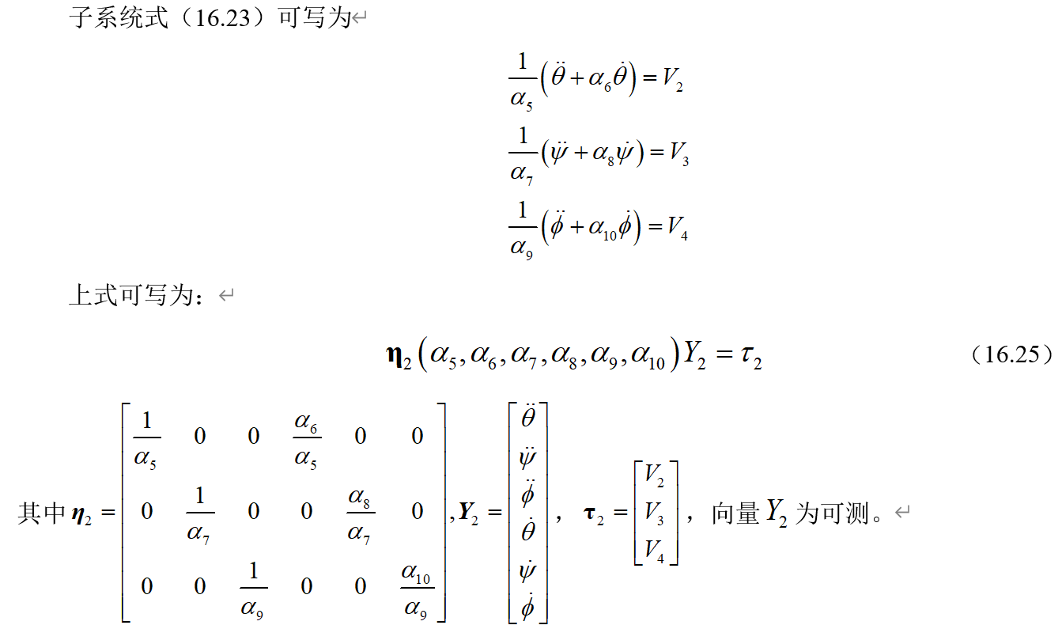

Slide 11
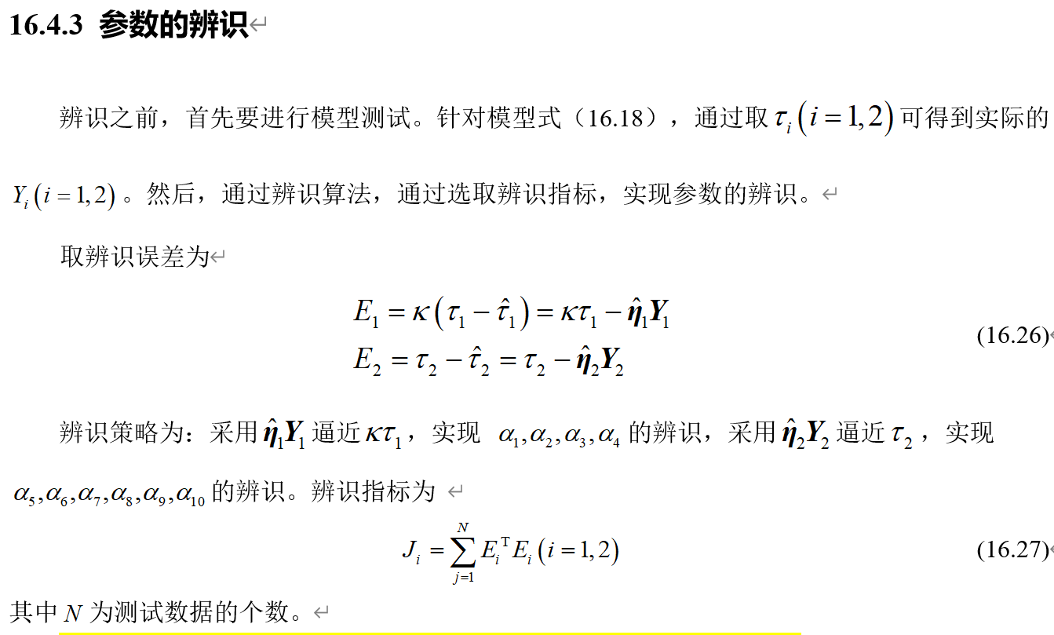

Slide 12
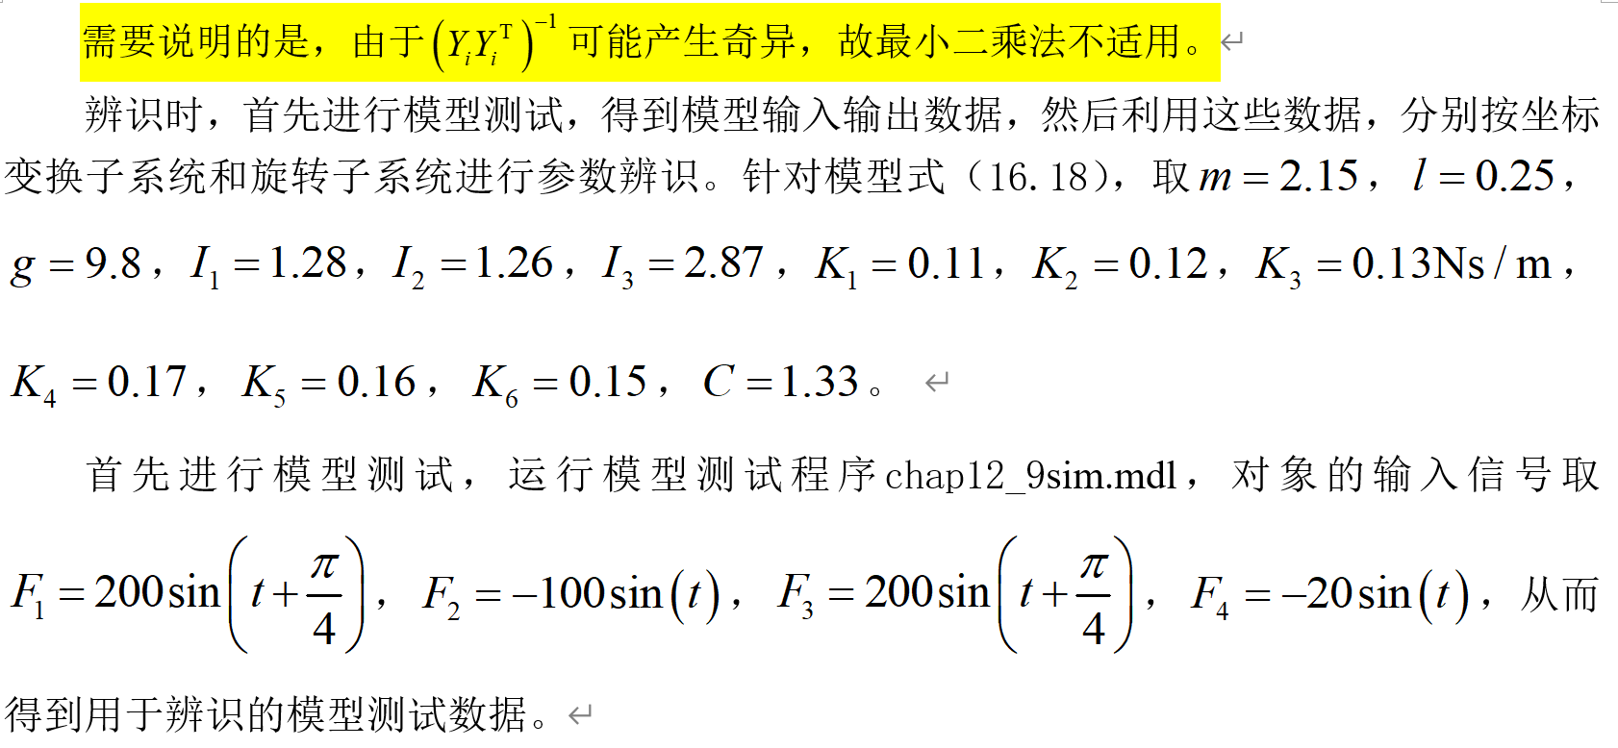

Slide 13
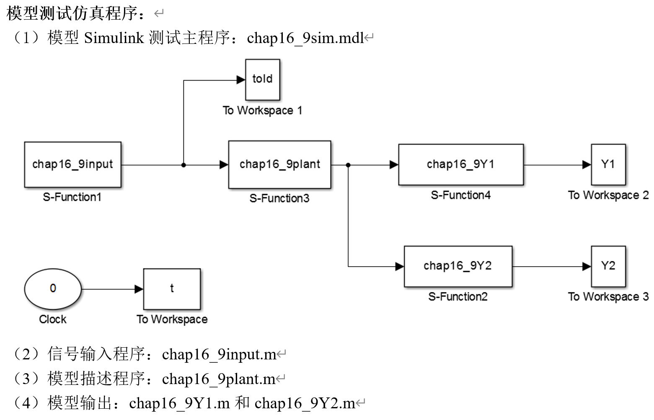

Slide 14
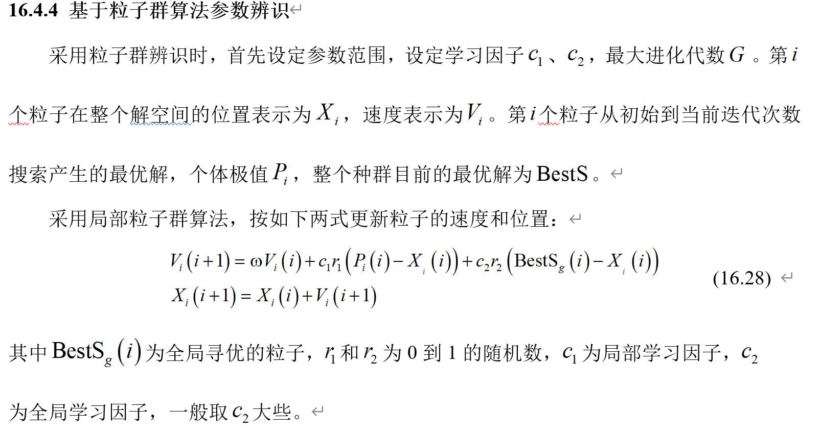

Slide 15
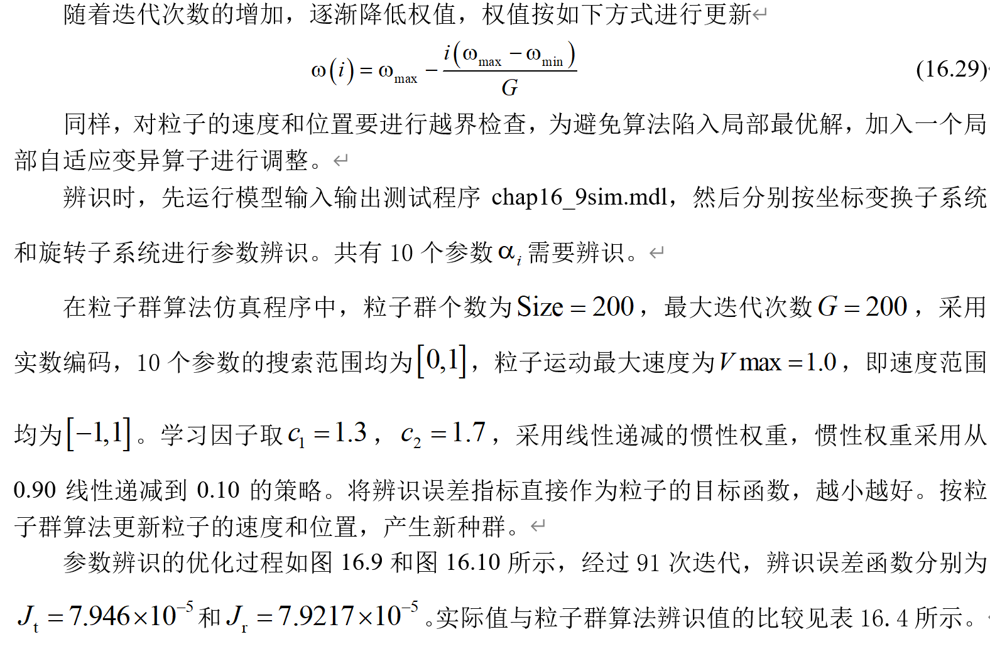

Slide 16
图16.9 坐标变换子系统的参数辨识

Slide 17
图16.10 旋转子系统的参数辨识

Slide 18
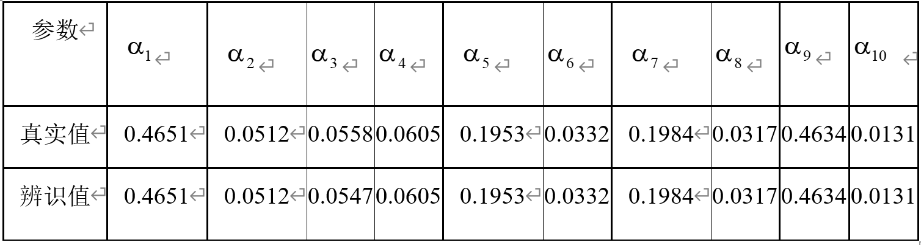
表16.4 实际值与粒子群算法辨识值比较

Slide 19
粒子群辨识程序：
（1）坐标变换子系统辨识
参数辨识程序：chap16_10transition.m
目标函数计算程序：chap16_10obj.m
（2）旋转子系统辨识
参数辨识程序：chap16_11rotation.m
目标函数计算程序：chap16_11obj.m

Slide 20
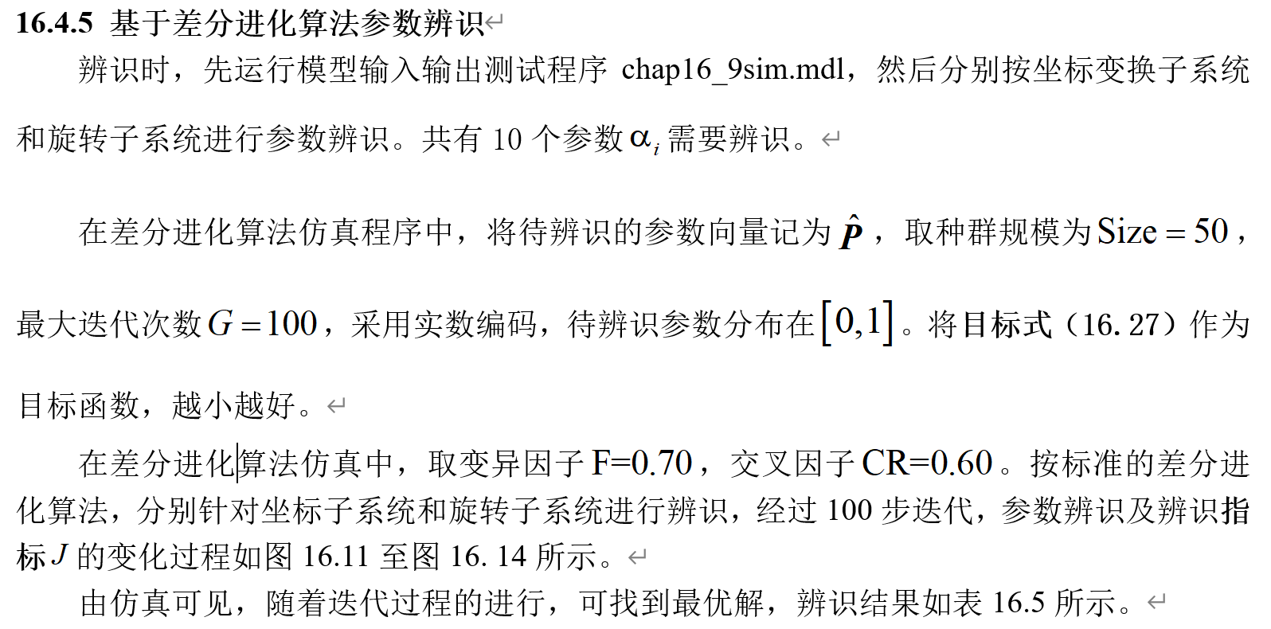

Slide 21
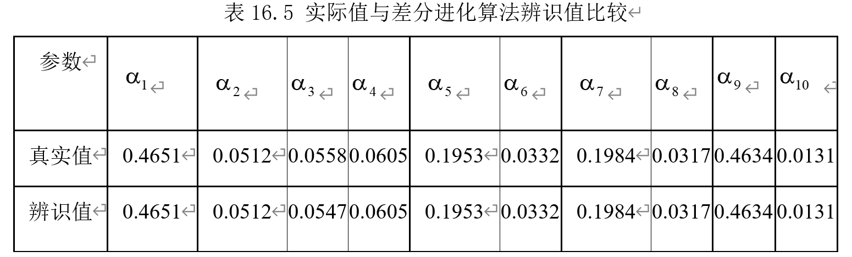

Slide 22
图16.11 目标函数的变化（坐标子系统）

Slide 23
图16.12 参数辨识过程 （坐标子系统）

Slide 24
图16.13 目标函数的变化（旋转子系统）

Slide 25
图16.14 参数辨识过程（旋转子系统）

Slide 26
差分进化算法辨识程序：
（1）坐标变换子系统辨识
参数辨识程序：chap16_12transition.m
目标函数计算程序：chap16_12obj.m
（2）旋转子系统辨识
参数辨识程序：chap16_13rotation.m
目标函数计算程序：chap16_13obj.m

